Slide 1
Воспитательная среда в образовательных организация. Задачи на 2023 год
Департамент воспитания и социализации детей
Министерства просвещения и воспитания Ульяновской области

Slide 2
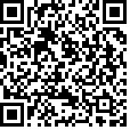
Обновление содержания воспитания
АКТУАЛИЗИРОВАННАЯ ПРИМЕРНАЯ РАБОЧАЯ ПРОГРАММА ВОСПИТАНИЯ ДЛЯ ОБЩЕОБРАЗОВАТЕЛЬНЫХ ОРГАНИЗАЦИЙ
ПРИМЕРНЫЙ КАЛЕНДАРНЫЙ ПЛАН ВОСПИТАТЕЛЬНОЙ РАБОТЫ МИНИСТЕРСТВА ПРОСВЕЩЕНИЯ РФ -
ИНВАРИАНТЫЙ КОМПОНЕНТ КАЛЕНДАРНЫХ ПЛАНОВ ВОСПИТАТЕЛЬНОЙ РАБОТЫ
ПЕРЕЧЕНЬ МЕРОПРИЯТИЙ ДЛЯ ДЕТЕЙ И МОЛОДЕЖИ НА 2022/2023 УЧЕБНЫЙ ГОД, РЕАЛИЗУЕМЫХ В ТОМ ЧИСЛЕ ДЕТСКИМИ И МОЛОДЕЖНЫМИ ОБЩЕСТВЕННЫМИ ОБЪЕДИНЕНИЯМИ
https://xn--80adrabb4aegksdjbafk0u.xn--p1ai/programmy- vospitaniya/programma-vospitaniya-dlya-obshcheobrazovatelnykh- organizatsiy/
https://xn--80adrabb4aegksdjbafk0u.xn--p1ai/programmy-
vospitaniya/kalendar-vospitatelnykh-sobytiy/
ПРОГРАММА РАЗВИТИЯ ВОСПИТАНИЯ В ОБРАЗОВАТЕЛЬНЫХ ОРГАНИЗАЦИЯХ
УЛЬЯНОВСКОЙ ОБЛАСТИ
НА 2019-2025 ГОДЫ
ПЛАН ОБРАЗОВАТЕЛЬНЫХ СОБЫТИЙ И ОБРАЗОВАТЕЛЬНО-ПРОСВЕТИТЕЛЬСКИХ МЕРОПРИЯТИЙ НА 2022-2023 УЧЕБНЫЙ ГОД, ОРГАНИЗУЕМЫХ В РАМКАХ РЕАЛИЗАЦИИ ПРОГРАММЫ РАЗВИТИЯ ВОСПИТАНИЯ В ОБРАЗОВАТЕЛЬНЫХ ОРГАНИЗАЦИЯХ
УЛЬЯНОВСКОЙ ОБЛАСТИ НА 2019-2025 ГОДЫ
ПЕРЕЧЕНЬ ОЛИМПИАД, КОНКУРСОВ И ИНЫХ КОНКУРСНЫХ МЕРОПРИЯТИЙ НА 2022\2023 учебный год, организуемых при поддержке Министерства просвещения и воспитания Ульяновской области
https://www.mo73.ru/dey/vsd/vsd1/
Департамент воспитания и социализации детей
Министерства просвещения и воспитания
Ульяновской области

Slide 3
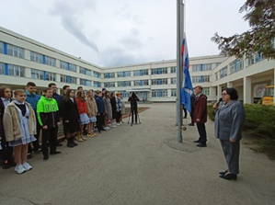
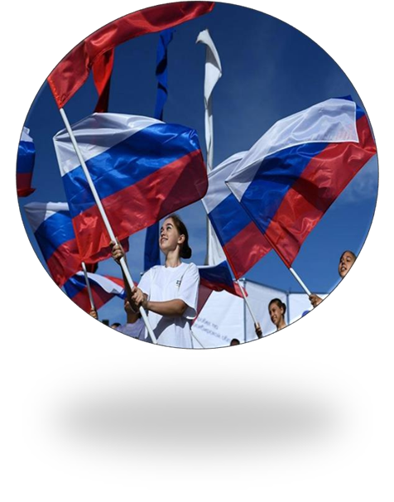
Воспитательная среда
445 образовательных организаций и филиалов региона оснащены государственной символикой в рамках Программы
Департамент воспитания и социализации детей
Министерства просвещения и воспитания
Ульяновской области
9

Slide 4
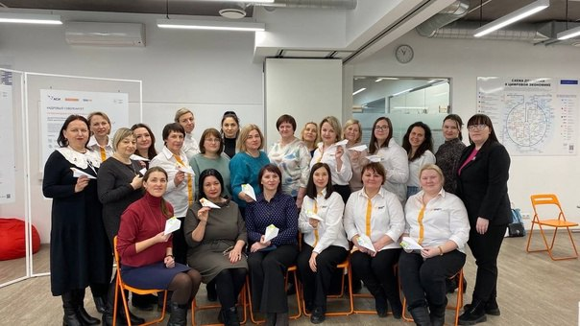
Советники директора по воспитанию
2022 год
Региональная команда ресурсного центра Советников директора по воспитанию
В 23
муниципальных образованиях региона
22 278 139
муниципальных куратора
образовательных организаций
ставок советника директора по воспитанию
ПЛАНИРУЕМЫЕ РЕЗУЛЬТАТЫ:
ПЛАНИРУЕМЫЕ РЕЗУЛЬТАТЫ
Рост уровня вовлеченности в общественно полезную деятельность
Адресное вовлечение разных категорий подростков
Рост числа детей-участников Всероссийских конкурсов и проектов
Вовлечение родителей в воспитательную работу образовательных организаций
Департамент воспитания и социализации детей
Министерства просвещения и воспитания
Ульяновской области
10

Slide 5
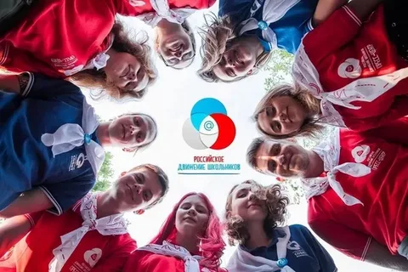
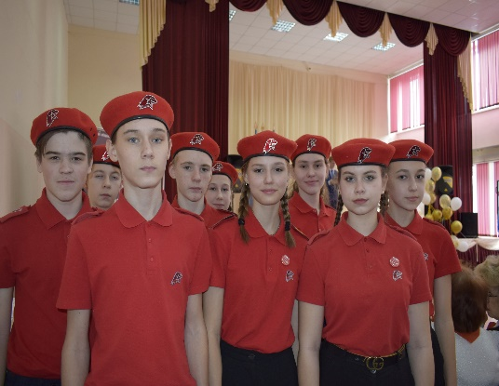
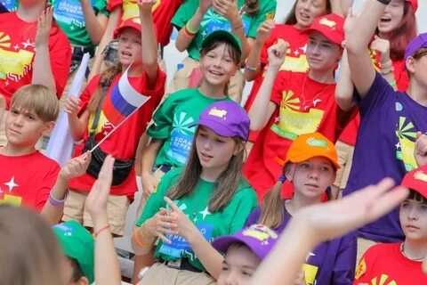
Развитие воспитательной среды
РДШ
Юнармия
Всероссийский конкурс
Большая перемена
50699 участников
360 школ
9 учреждений дополнительного образования
9266 юнармейцев
332 отряда
305 школ
24 местных отделения
179 ВПК
14033 заявок (за 2022 г.)
59 участников прошли
в полуфинал
21 финалист
9 победителей
Департамент воспитания и социализации детей
Министерства просвещения и воспитания
Ульяновской области

Slide 6
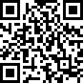
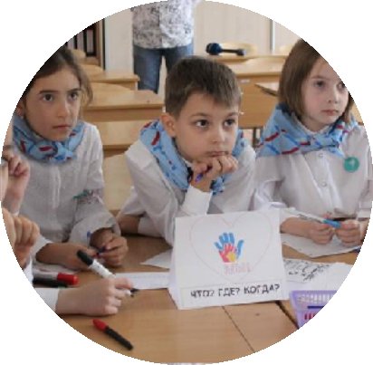
Развитие воспитательной среды
24
276
700
муниципальных образований региона
школ
классных руководителей
Треки:
орленок-эрудит • орленок-мастер • орленок- хранитель • орленок-лидер • орленок-доброволец • орленок-спортсмен • орленок-турист
Участники:
учащиеся 1-4 классов;
старшеклассники-наставники;
учителя начальных классов;
родители учащихся начальных классов.
По итогам:
тематическая смена в ВДЦ «Орленок» для лучших
команд 4-х классов;
профильные смены в региональных детских лагерях
Департамент воспитания и социализации детей
Министерства просвещения и воспитания
Ульяновской области

Slide 7
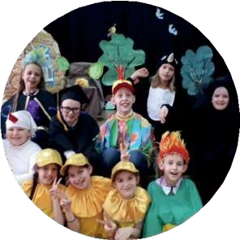
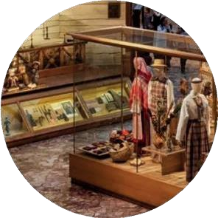
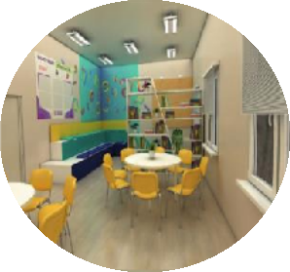
Развитие воспитательной среды
254 школьных театра
257 школьных музеев
171 в реестре
ФЦ ДЮТиК
6 Центров детских инициатив
РДДМ
Департамент воспитания и социализации детей
Министерства просвещения и воспитания
Ульяновской области

Slide 8
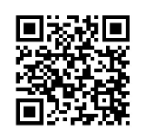
Работа с родительской общественностью
ВСЕРОССИЙСКИЙ
РОДИТЕЛЬСКИЙ СОВЕТ
ВСЕРОССИЙСКИЙ ШТАБ РОДИТЕЛЬСКОГО ОБЩЕСТВЕННОГО КОНТРОЛЯ
Родительский совет при Министерстве просвещения и воспитания
Ульяновской области
МУНИЦИ-
ПАЛЬНЫЕ коллегиальные органы с участием родителей
Штаб родительского общественного контроля в Ульяновской области
ПРОСВЕТИТЕЛЬСКАЯ РАБОТА С РОДИТЕЛЯМИ
Департамент воспитания и социализации детей
Министерства просвещения и воспитания
Ульяновской области

